Slide 1
Člověk a jeho tělo
Stavba lidského těla pro I.stupeň

Slide 2
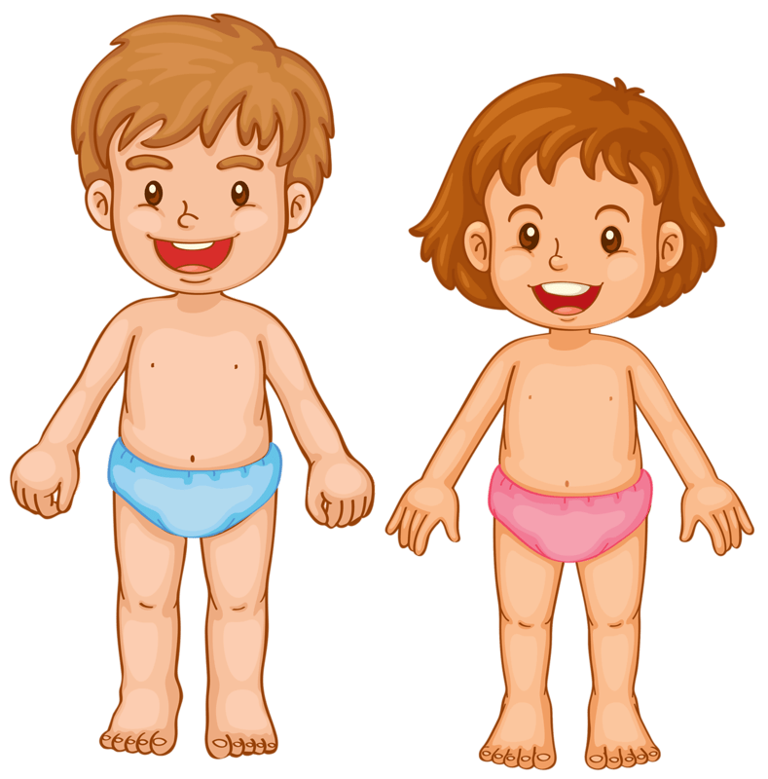
Stavba lidského těla
Z jakých částí se skládá lidské tělo
Co je to orgán a jaké v těle máme
Jak můžeme vyšetřit lidské tělo

Slide 3
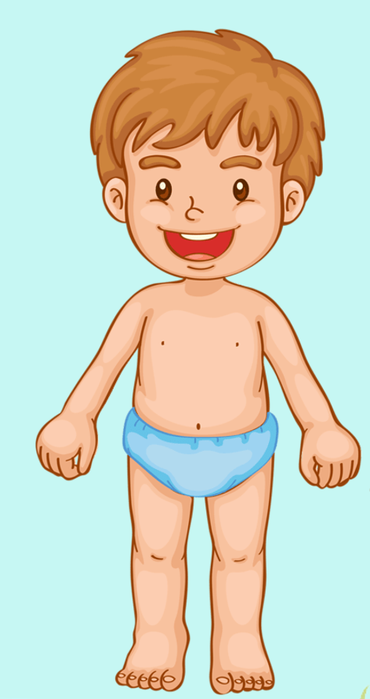
Části lidského těla
Lidské tělo se skládá z hlavy, krku, trupu, horních a dolních končetin
Hlava
Krk
Trup
Horní končetiny
Dolní
končetiny

Slide 4


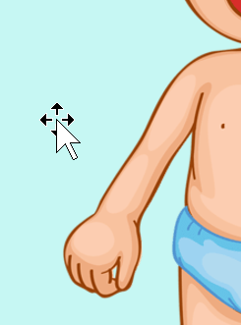
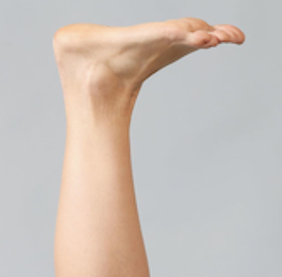


Jak dělíme tělo dál
Hlava
temeno
Trup
prsa
čelo
uši
oči
ústa
záda
břicho
nos
brada
Horní končetina
lýtko
paže
Dolní končetina
rameno
prsty
stehno
loket
předloktí
koleno
dlaň
pata
zápěstí
kotník
nárt
chodidlo
prsty

Slide 5
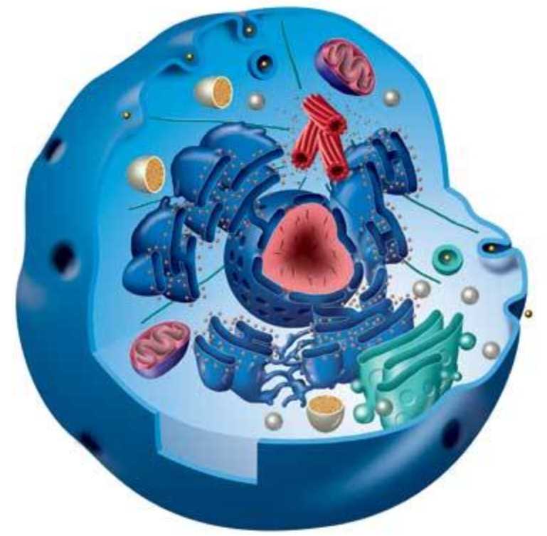
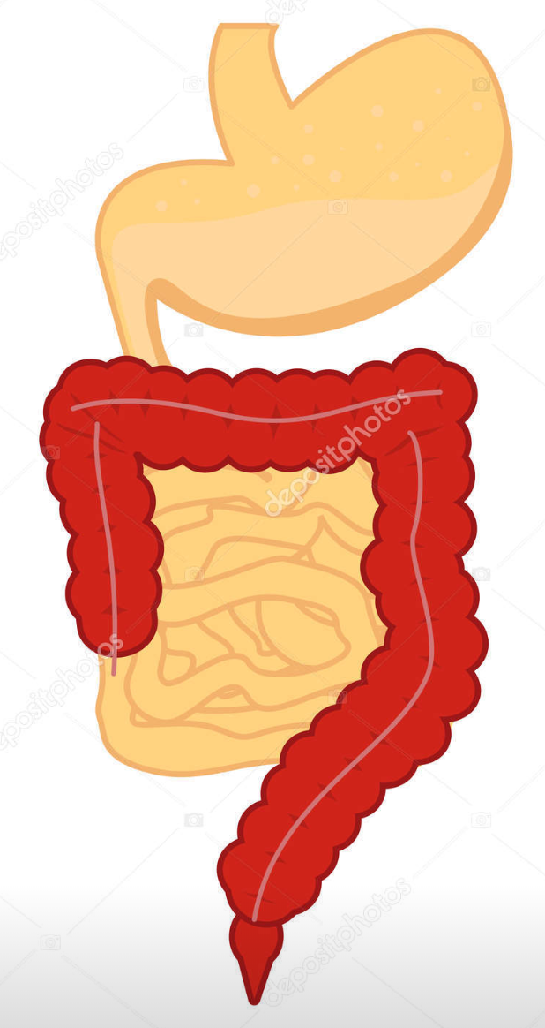
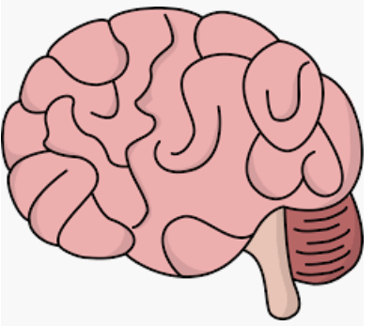
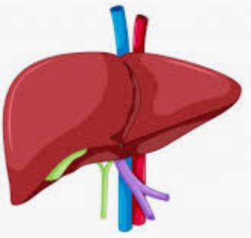
Soustavy lidského těla
Buňky- nejmenší stavební jednotky těla (mikroskopické „cihličky“), které se mohou lišit svoji strukturou a funkcí
Tkáně- soubory podobných buněk plnící nějakou funkci Například: svalová tkáň, která zkracováním a stahováním zajišťuje pohyb našeho těla
Orgán je skupina tkání s konkrétní funkcí
Například: mozek, srdce, játra, ledviny, žaludek, oko …
Orgánová soustava (nebo také orgánový systém) je popisována jako skupina orgánů, které společně plní určitý úkol v našem těle a zajišťují správné fungování lidského organismu

Slide 6

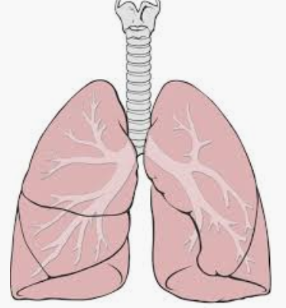

Orgánové soustavy a jejich funkce 1/2
Pohybová a opěrná soustava tedy kosti a svaly zajišťují pohyb našeho těla.
Oběhová soustava (srdce a krevní cévy) funguje v našem těle jako transportní systém pro živiny, kyslík, ale také některé odpadní látky. Krev na sebe dokáže tyto látky vázat a díky oběhové soustavě přenášet všude kam je potřeba.
Dýchací soustava (nos, hrtan, průdušnice, plíce, ...) nám umožňuje dýchat, tedy vyměňovat dýchací plyny mezi prostředím, ve kterém se pohybujeme a naším tělem.
Trávicí soustava (ústní dutina, jazyk, zuby, slinná žláza, hltan, jícen, žaludek žlučník, střevo, konečník) nám umožňuje zpracovávat potravu tak, aby si z ní tělo vzalo to potřebné pro správné fungování a vše ostatní zase z těla vyloučilo.

Slide 7
Orgánové soustavy a jejich funkce 2/2
Krycí soustava čili kožní soustava (kůže včetně jejích produktů, viz Kategorie:Kožní soustava)
Smyslová soustava je tvořena našimi smyslovými orgány. Například: oči, uši, nos a další. Lidský organismus získává pomocí smyslových orgánů podněty (informace) z okolního prostředí, které dále zpracovává.
Nervová soustava (mozek, mícha, smyslové orgány, nervy) úzce souvisí se smyslovou soustavou jelikož slouží k zachycení a zpracování podnětů působících na organismus a zajišťuje odpovídající reakci na ně.
Vylučovací soustava (ledvina, močovod, močový měchýř) se stará o filtraci a vylučování škodlivých látek ven z našeho těla.
Další soustavy, které známe:
Rozmnožovací soustava (vaječník, děloha, vagína, prsní žláza, varlata, penis)
Soustava žláz s vnitřní sekrecí (endokrinní soustava)
Soustava žláz s vnější sekrecí (exokrinní soustava)

Slide 8

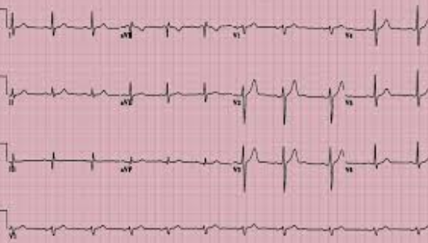

Jak se dá vyšetřit to, co je uvnitř našeho těla?
Rentgeny, skenery
nám umožňují nahlížet dovnitř našeho těla a utvořit si částečný vizuální obraz.
EKG a EEG
Jsou zařízení, které dokáží zaznamenávat elektrickou aktivitu srdce (EKG) a mozku (EEG) a poodhalit zda fungují správně
Biochemické vyšetření krve
a dalších tekutin, nám umožňuje zjistit, jaké látky se do našeho těla dostaly například dýcháním, potravou, či vstřebáním kůží
Mikroskop
nám dokáže přiblížit strukturu tkáně, kterou pozorujeme, až na jednotlivé buňky. Umožňuje nám přiblížit pohled na pozorovaný objekt až na jeho nejmenší mikročástice a pozorovat tak jeho strukturu.

Slide 9

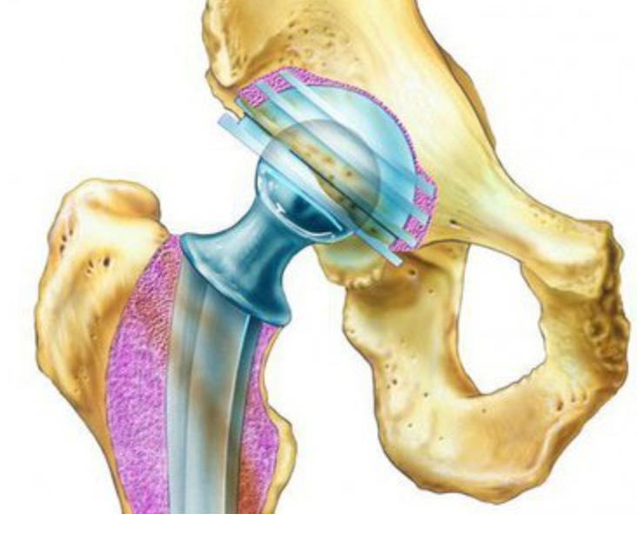
Jak se dá opravit naše tělo?
Některé části lidského těla lze nahradit umělými implantáty z kovu, plastu, či jiného materiálu. Nejčastěji se jedná o klouby nebo například i zuby.
Zlomené kosti se fixují destičkami, dlahami, šrouby.
Je možné transplantovat i vnitřní orgány jako srdce, plíce, játra či ledviny, ale u takového zákroku je vždy nutné nalézt správného dárce, aby lidský organizmus transplantovaný orgán dobře přijal.

Slide 10
Otázky pro zopakování
Co je základní stavební jednotkou tkáně?
Jak se nazývá výměna špatně fungujícího orgánu za orgán od dárce?
Která soustava orgánů plní funkci transportu kyslíku mezi orgány?
Do jaké orgánové soustavy byste zařadili plíce?
Kterým zařízením se dá vyšetřit aktivita srdce?

Slide 11
Otázky pro zopakování a Odpovědi
Co je základní stavební jednotkou tkáně?
  Buňka
Jak se nazývá výměna špatně fungujícího orgánu za orgán od dárce?
    Transplantace
Která soustava orgánů plní funkci transportu kyslíku mezi orgány?
    Oběhová soustava
Do jaké orgánové soustavy byste zařadili plíce?
    Dýchací soustava
Kterým zařízením se dá vyšetřit aktivita srdce?
      EKG

Slide 12
Použité zdroje
http://clipartportal.com/human-body-clipart-for-kids-2-2/
https://cz.depositphotos.com/232152474/stock-illustration-human-gastrointestinal-tract-digestive-system.html
https://cs.wikipedia.org/wiki/Org%C3%A1nov%C3%A1_soustava
https://www.ahaonline.cz/clanek/aha-pro-zeny-zdravi-a-relax/130864/lexikon-zdravi-aby-klouby-nebolely.html

